Slide 1
Sistema de Gestão da Qualidade para Ramo Automotivo
Autor: Alessandro Vasconcelos de Oliveira
Orientador: Dr. Pedro Alves de Oliveira

Slide 2
Sistema de Gestão da Qualidade para o Ramo Automotivo
Proposta
O projeto arquitetural apresentado tem como objetivo o desenvolvimento de uma solução que possibilite o gerenciamento da qualidade para empresas do setor automotivo. A proposta apresentada visa prover mecanismos aos gestores e demais usuários para o controle de processos automotivos, cadastro e resolução de incidentes, assim com o auxilio nas tomadas de decisões por parte dos gestores.
Notes:
Duração: 0’30”
Descrição sucinta do projeto arquitetural que foi desenvolvido, apresentando seus objetivos.

Slide 3
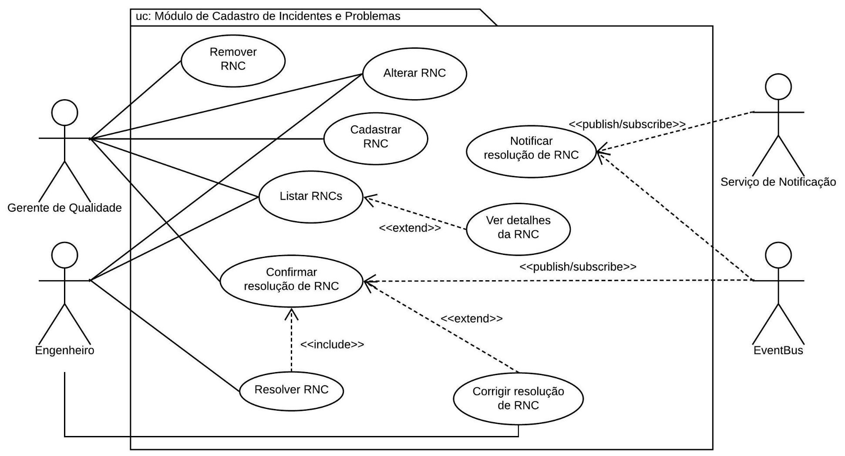
Sistema de Gestão da Qualidade para o Ramo Automotivo
Requisitos Funcionais - Diagrama de casos de uso
Notes:
Duração: 1’00”
Apresentação do diagrama de casos de uso com explicação oral sucinta de cada caso de uso
Para uma melhor análise arquitetural do projeto, os casos de uso foram separados por módulos.
O sistema permite Cadastrar RNC (Registro de Não Conformidade), sendo esse cadastro feito por um Gerente de Qualidade. (Pode ser cadastrado melhorias ou antecipação de eventuais problemas);
Tanto usuários com pefil Engenheiro quanto Gerente de qualidade podem Listar RNCs, Ver Detalhes da RNC e Alterar RNC.
Após cadastrada, apenas o Gerente de qualidade poderá Remover RNC.
O Engenheiro deve Resolver RNC, e essa resolução precisa ser confirmada (Confirmar resolução de RNC) por um Gerente de Qualidade.
Após a confirmação da resolução da RNC (em caso de aprovação), o sistema deve Notificar Resolução da RNC através do serviço de notificação.
Em caso de não aprovação, o Engenheiro ainda pode Corrigir Resolução de RNC.
Para o envio de notificações, os módulos enviam mensagens para o Serviço de Notificação através do EventBus. O Serviço de Notificação se encarrega de entregar aos destinatários corretos.

Slide 4
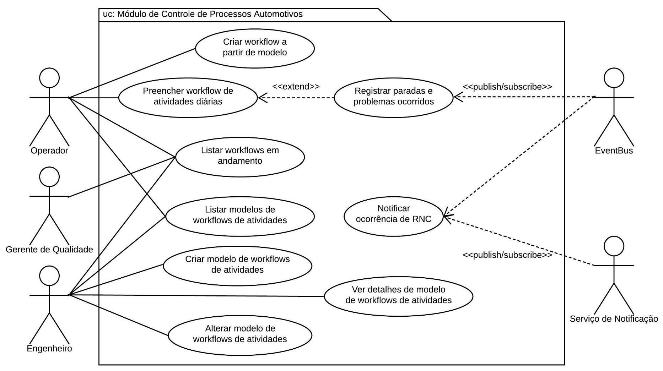
Sistema de Gestão da Qualidade para o Ramo Automotivo
Requisitos Funcionais - Diagrama de casos de uso
Notes:
Duração: 1’00”
Apresentação do diagrama de casos de uso com explicação oral sucinta de cada caso de uso
O sistema permite ao Engenheiro, Criar Modelo de Workflows de Atividades contendo uma lista de tarefas que devem ser executas por um Operador.
Os usuários Operadores e Engenheiros podem Listar Modelos de Workflows de Atividades, no entanto, apenas os Engenheiros podem Ver Detalhes do Modelo de Workflows de Atividades.
O Engenheiro também pode Alterar Modelo de Workflows de Atividades.
O Operador pode Criar Workflow a partir de Modelo, com isso, ele inicia a execução de um worflow.
Com o Workflow criado o Operador deve Preencher Workflow de Atividades Diárias e, se necessário, Registrar Paradas e Problemas Ocorridos durante a execução das atividades.
O sistema deve Notificar Ocorrência de RNC através do Serviço de Notificação.
Operadores, Gerentes de Qualidade e Engenheiro podem Listar os Workflows em Andamento.

Slide 5
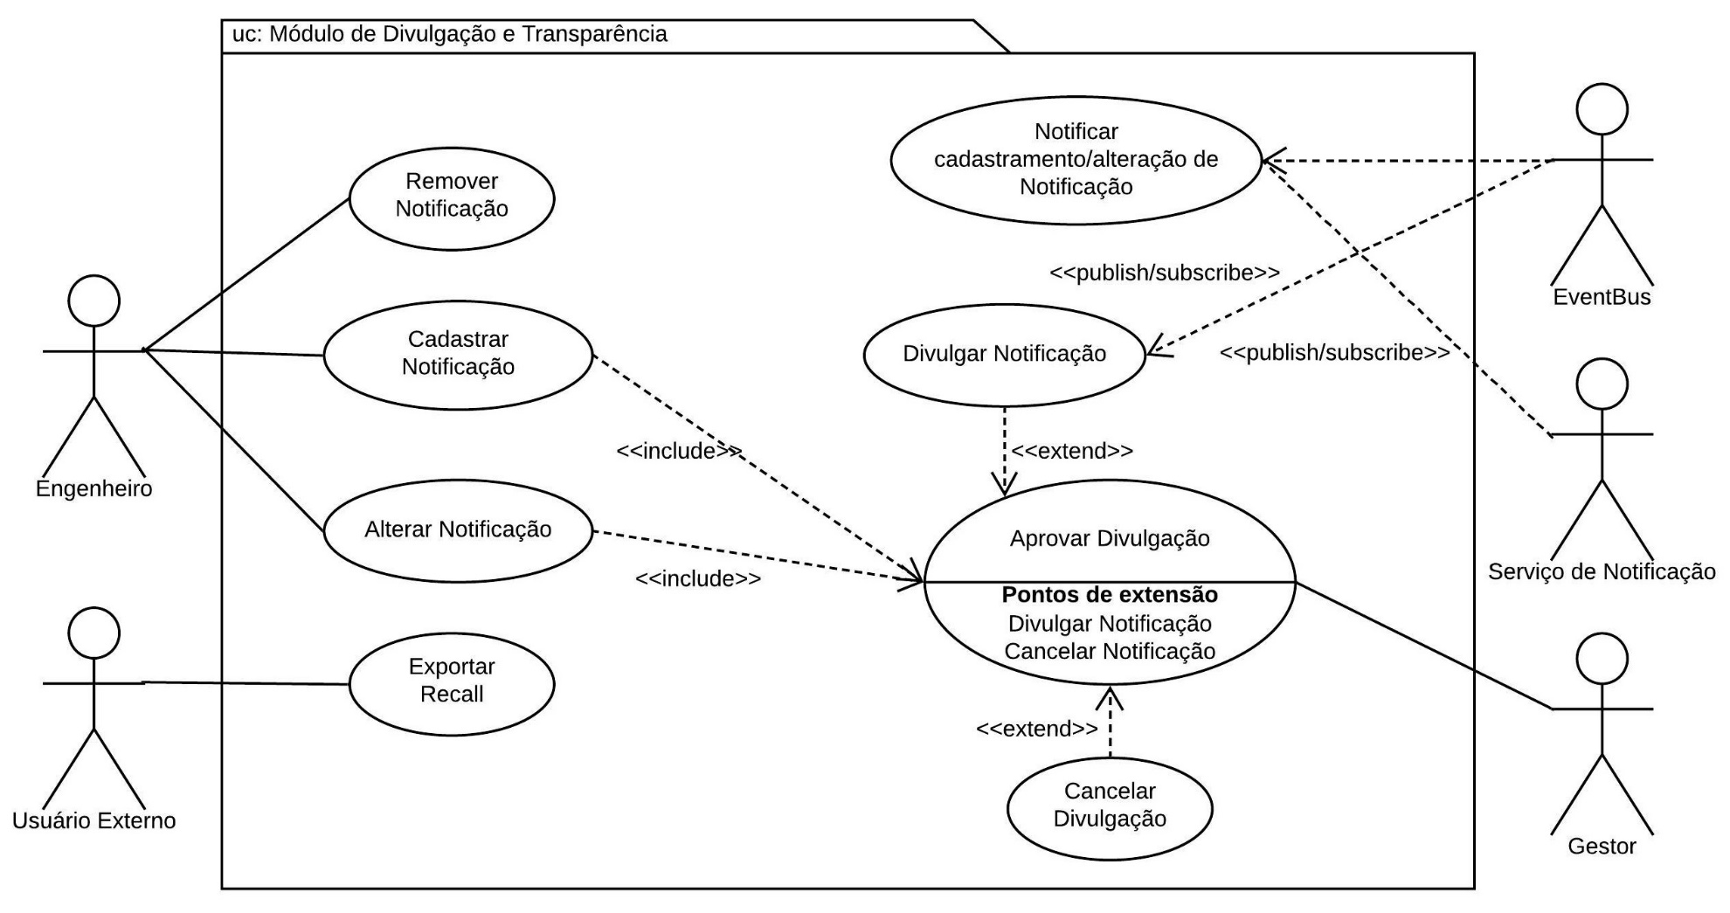
Sistema de Gestão da Qualidade para o Ramo Automotivo
Requisitos Funcionais - Diagrama de casos de uso
Notes:
Duração: 1’00”
Apresentação do diagrama de casos de uso com explicação oral sucinta de cada caso de uso
O sistema deve permitir ao Engenheiro Cadastrar Notificações, que podem ser notificações técnicas destinadas ao público geral ou campanhas de Recall.
Um Gestor deve Aprovar Divulgação da notificação para que as mesmas disponibilizadas ao público.
Após aprovação, o sistema deve Divulgar Notificação mantendo-a acessível ao público e emitir um comunicado através do Serviço de Notificação (Notificar Cadastramento de Notificação).
Caso não seja aprovada, o sistema deve Cancelar Divulgação. Neste caso, o Engenherio precisa cadastrar uma nova divulgação, se necessário.
O sistema deve permitir que qualquer usuário possa exportar notificação de Recall (Exportar Recall), podendo exportar nos formatos json ou xml.
Antes da aprovação, o Engenheiro deve poder Alterar Notificação, se necessário.
O sistema deve permitir que um Engenheiro possa Remover Notificação, desde que a mesma ainda não tenha sido aprovada por um Gestor.

Slide 6
Sistema de Gestão da Qualidade para o Ramo Automotivo
Requisitos Não Funcionais
Segurança
Critérios de aceite:
Impedir que usuários não autenticados possam acessar as páginas do sistema ou utilizar os recursos das APIs;
Redirecionar o usuário não autenticado para uma tela de autenticação;
Permitir a livre navegação do usuário através de telas públicas, bem como permitir o acesso aos recursos não privados das APIs;
Garantir que os usuários autenticados só terãos acesso às páginas e recursos destinados ao seu perfil
Apresentar no sistema apenas os recursos aos quais o usuário tem acesso.
Notes:
Duração: 1’00”
Apresentação dos principais requisitos não funcionais com explicação oral.
Na PoC foi verificado se os módulos do sistema estão atendendo todas as necessidades do usuário relacionado aos requisitos de qualidade, afim de minimizar riscos e maximizar ganhos de produtividade na sequência do projeto. Três requitos não funcionais foram validados.
Segurança: este requisito não funcional foi escolhido devido à necessidade e preocupação em manter os dados seguros.

Slide 7
Sistema de Gestão da Qualidade para o Ramo Automotivo
Requisitos Não Funcionais
Usabilidade
Critérios de aceite:
A navegação no sistema deve ser visível, clara, reduzida e natual;
O sistema deve possuir uma linguagem de fácil entendimento, de forma que o usuário compreenda facilmente o sistema e possa usá-lo corretamente mesmo sem treinamento prévio;
Ao navegar pelo sistema, o usuário deve ter conhecimento de todas as ações que ele pode executar e ter um feedback do que foi realizado;
Notes:
Duração: 1’00”
Apresentação dos principais requisitos não funcionais com explicação oral.
Usabilidade: esse requisito não funcional foi escolhido devido a importância em manter um sistema com boa usabilidade, e que possa garantir uma navegação simples e objetiva.

Slide 8
Sistema de Gestão da Qualidade para o Ramo Automotivo
Requisitos Não Funcionais
Acessibilidade
Critérios de aceite:
Os componentes da tela devem se adaptar com a resolução identificada, sejam eles provenientes de celulares, tablets ou desktops;
O sistema deve manter um padrão de cores, fontes e outros objetos;
O sistema deve ser compatível com os principais navegadores do mercado, como Internet Explorer, Firefox, Chrome e Opera.
Notes:
Duração: 1’00”
Apresentação dos principais requisitos não funcionais com explicação oral.
Acessibilidade: esse requisito não funcional foi escolhido para garantir que o sistema atenda todas as exigências arquiteturais de um sistema responsivo que se adapte à diferentes dispositivos, como celulares tablets e desktops.

Slide 9
Sistema de Gestão da Qualidade para o Ramo Automotivo
Restrições de projeto
O sistema deve ser desenvolvido utilizando .NET Core;
O sistema deve ser dividido em módulos a fim de facilitar a implantação e manutenção;
O sistema deve realizar integração com APIs de terceiros;
O sistema deve ser implantado utilizando recursos de integração continínua;
O sistema deve conter automação de testes no pipeline de integração contínua;
O sistema deve permitir a sua implantação em nuvem ou on-primise;
O sistema deve ser responsivo, de forma que possa ser usando em aparelhos menores, como celulares ou tablets.
Notes:
Duração: 0’30”
Apresentação das retrições de projeto que limitam o projeto da arquitetura.

Slide 10
Sistema de Gestão da Qualidade para o Ramo Automotivo
Mecanismos arquiteturais
Mecanismo de Análise | Mecanismo de Design | Mecanismo de Implementação
Integração com outros módulos e/ou sistemas | Interfaces utilizando JSON | ASP.NET Web API
Front-end | Interface de interação do usuário com o sistema | Angular, Bootstrap e PowerBI
Back-end | APIs REST de serviços | ASP.NET Web API e .NET Framework Core
Versionamento | Versionamento do código-fonte da aplicação | Git
Repositório de código | Repositório do código-fonte da aplicação | GitHub
Log | Framework de Log | Log4net, Elmah.io
Build | Geração de artefatos para servidor e aplicação | MSBuild e Nuget
Deploy | Deploy da aplicação no servidor e testes automatizados | Azure DevOps
CI/CD | Pipeline de integração contínua e entrega contínua | Azure DevOps
Automação de testes | Execução de testes unitários automatizados | MSTest
Autenticação e Autorização | Verificação de credenciais e tentativas de conexão | AspNetCore Identity e JWT
Persistência | Banco de dados relacional e acesso a dados | Azure SQL e Entity Framework Core
Alta disponibilidade | Balanceamento de carga dos serviços | Azure Kubernets
Relatórios | Gerador de relatórios | Microsoft PowerBI
Notes:
Duração: 1’00”
Apresentação dos mecanismos arquiteturais.
Análise: Uma solução conceitual para um problema técnico comum. A finalidade desta categoria é simplesmente identificar a necessidade de projetar e implementar um mecanismo arquitetural, e para capturar atributos básicos para esse mecanismo.
Por exemplo, a persistência é uma solução abstrata para o requisito comum de armazenamento de dados.
Design: Refinado de um mecanismo de análise em uma tecnologia concreta (por exemplo, um RDBMS). A finalidade desta categoria é guiar a seleção precisa do produto ou da tecnologia.
Implementação: Um refinamento adicional de um mecanismo de design em uma especificação para o software. Isto pode ser apresentado como um padrão de design ou código de exemplo.

Slide 11
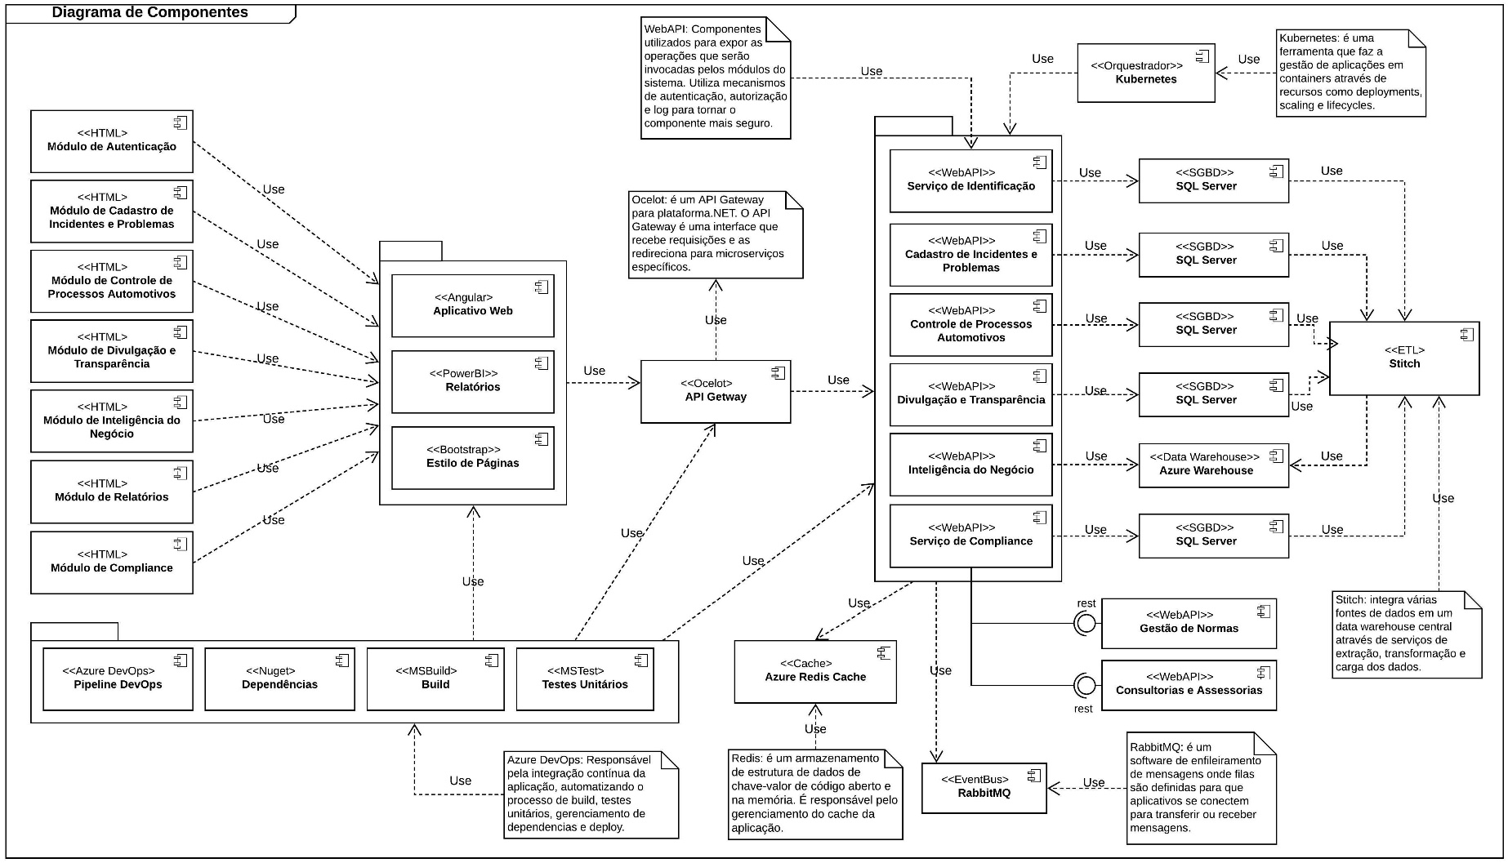
Sistema de Gestão da Qualidade para o Ramo Automotivo
Diagrama de Componentes
Notes:
Duração: 1’00”
Apresentação dos componentes usados na construção da arquitetura. A explicação não deve se concentrar no que é cada componente, mas porque ele foi escolhido.
Os componentes do sistema forma organizados para serem reutilizáveis e fornecerem interfaces bem definidas de acordo com suas responsabilidades.
Nessa arquitetura observamos a divisão do sistema em aplicativo Web, composto por Angular, Bootstrap e PowerBI, e microserviços criados para cada módulo do sistema.
Cada microserviço é um WebAPI que funciona de forma independente dos demais e possuem sua própria base de dados SQL Server, que irão fornecer os dados necessários para exibir as informações nas páginas acessadas via navegador.
O aplicativo Web utiliza componentes responsivos e padronizados, garantindo conformidade com os requisitos não funcionais de usabilidade e portabilidade.
Além disso, o aplicativo web utiliza o conceito de single-page application ou SPA, em que todo o código necessário ao funcionamento da página é obtido em um único carregamento, fazendo com que as demais interações do usuário tragam apenas recursos adicionais para serem incluídos dinamicante, sendo importante na garantia do requisito não funcional de desempenho.
O sistema provê um módulo separado, composto por um Web API e um banco de dados Sql Server, para lidar com autenticação e autorização de usuários.
O controle de acesso aos recursos do sistema será feito por meio de tokens gerados no momento da autenticação do usuário através do padrão JWT – Jason Web Token.
Além disso, cada recurso só poderá ser acessado por determinados perfis de usuário, garantindo conformidade ao requisito não funcional de segurança.
A integração entre os microserviços será feita por meio de eventos utilizando o padrão publish/subscribe, onde os serviços enviarão notificações uns aos outros através de filas de mensagens, garantindo que a informação sempre chegue ao seu destino, mesmo que ocorram falhas, garantindo o requisito não funcional de confiabilidade. A ferramenta escolhida para implementar esse EventBus foi a RabbitMQ, que é um servidor de mensageria de código aberto.
Ainda para garantir conformidade ao requisito não funcional de confiabilidade será utilizado o recurso de cache, ajudando também na otimização da performance do sistema.
Com isso, os dados frequentemente acessados pelos serviços serão mantidos em memória, reduzindo tráfego de rede e economizando acesso à base de dados. O Azure Redis Cache será usado para este cenário.
Os artefatos executáveis serão produzidos utilizando a plataforma .NET e versionados no servidor GitHub através do padrão Git. O código fonte no GitHub será integrado ao Azure DevOps, onde será construído o pipeline de integração contínua para contrução dos artefatos usando o MSBuild, execução de testes unitários com o MSTest, versionamento das bibliotecas usando o Nuget e deploy da aplicação em ambiente de produção, garantindo os RNF de manutenibilidade e testabilidade.

Slide 12
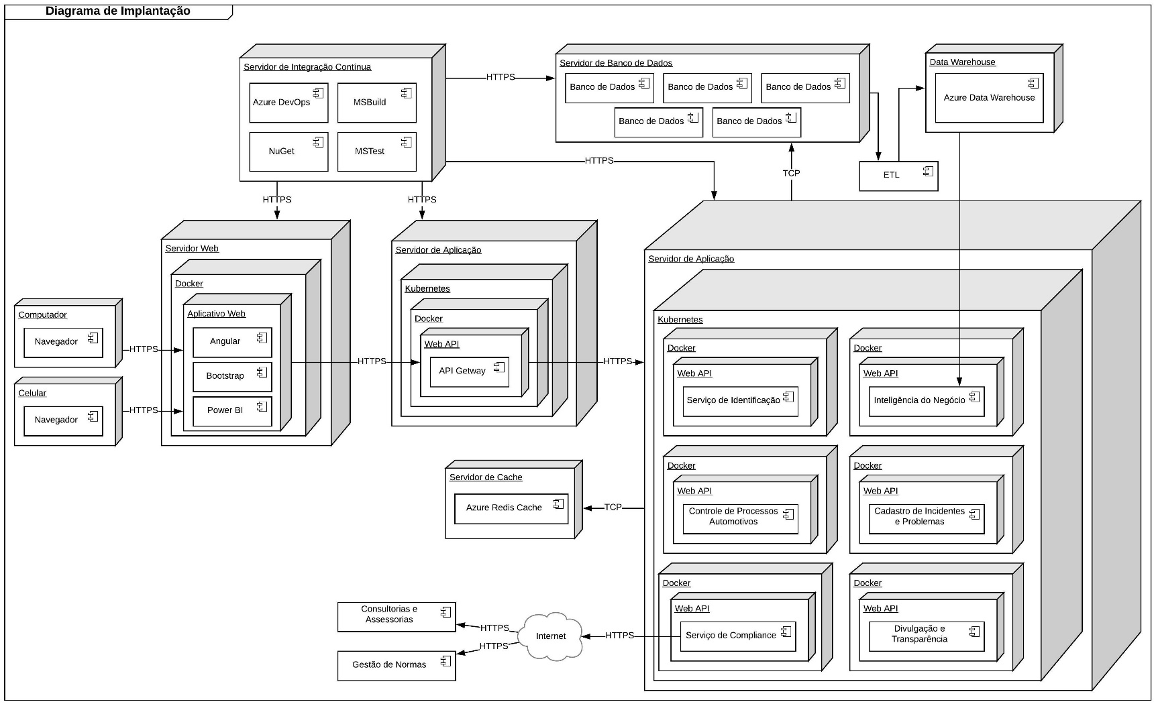
Sistema de Gestão da Qualidade para o Ramo Automotivo
Diagrama de Implantação
Notes:
Duração: 0’30”
Apresentação de como os componentes usado sestão distribuídos nas diversas máquinas e na nuvem.
Esse diagrama auxilia no entendimento de como os componentes de software estarão fisicamente implantados e como a comunicação entre eles deve ocorrer.
Aqui é apresentado a relação dos componentes com os seus respectivos servidores, e como o projeto deve ser implantado. Na implantação devemos considerar um sistema de cluster balanceado onde podemos garantir que no caso de uma sobrecarga em um dos servidores, o processo de balanceamento possa redirecionar a requisição para outro servidor que esteja com uma carga menor no momento.
------------------------------------------------------------------------------------------------------------------------
Navegador: Representa o navegador a ser utilizado pelos usuários para interagir com com os recursos do sistema. Pode ser utilizado a partir de um computador pessoal ou dispositivo móvel.
Servidor de integração contínua: Responsável pela construção, gerenciamento de dependências, execução de testes unitários e implantação da aplicação nos servidores de produção.
Servidor Web: Responsável por prover toda a infraestrutura necessária para que a aplicação funcione no servidor, gerenciando o processamento das requisições e lidando com as regras de negócio da aplicação.
Servidor de cache: Responsável por armazenar as requisições mais acessadas em memória e sincronizar os dados com a base de dados do sistema. Esse componente tem o objetivo de melhorar o desempenho e permitir que alguns dados retornem de forma mais rápida para o usuário.
Servidor de banco de dados: Representa o servidor que conterá os repositórios de dados de cada microserviço da aplicação.
Data warehouse: Componente utilizado para fornecer as informação necessárias ao módulo de inteligência do negócio. Esse componente é utilizado para conter as informações que serão usadas no processo de tomada de decisões por parte dos gestores.
ETL: Componente responsável por transportar os dados de todos os bancos de dados da aplicação para um data warehouse centralizado.

Slide 13
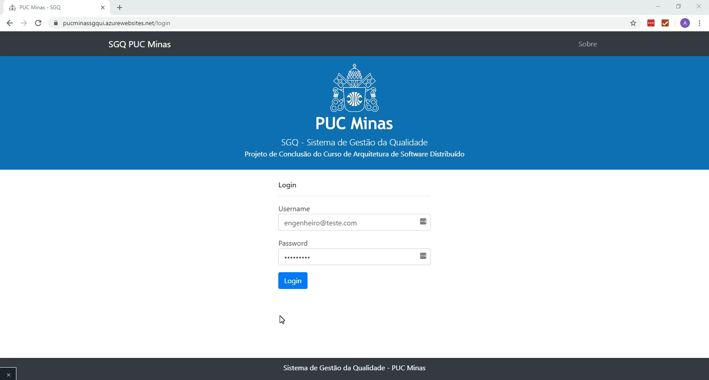
Sistema de Gestão da Qualidade para o Ramo Automotivo
Apresentação do Protótipo Arquitetural
Notes:
Duração: 2’30”

Slide 14
Sistema de Gestão da Qualidade para o Ramo Automotivo
Avaliação da Arquitetura
Atributos de Qualidade |  | Cenários | IMP | COM
Funcionalidade | Segurança | Cenário 1: o acesso as páginas do sistema devem ser feitos mediante autenticação através de login e senha. | A | M
 | Segurança | Cenário 2: o acesso aos recursos privados das APIs devem exigir autenticação via token. | A | A
 | Segurança e Usabilidade | Cenário 3: o acesso as funcionalidades do sistema devem ser feitos mediante autorização por perfil e o sistema deverá apresentar ao usuário apenas os recursos que ele tem acesso. | M | B
 | Usabilidade | Cenário 4: o sistema deve prover boa usabilidade. | M | B
 | Acessibilidade | Cenário 5: o sistema deve ser responsivo, adaptando-se aos mais diferentes dispositivos e navegadores. | M | M
Limitações ou Riscos da Arquitetura:
Complexidade na comunicação envolvendo muitos microsserviços;
Tamanho dos microsserviços (por módulo, funções);
Manutenção de uma aplicação de segurança;
Controle de acesso por perfil;
Notes:
Duração: 1’30”
Apresentação dos cenários de avaliação e limitações ou riscos da arquitetura.
Os atributos de qualidade avaliados são referentes aos requisitos de segurança, usabilidade e Acessibilidade.
Cenário 1: ao realizar o acesso a uma página privada, o sistema deve garantir que somente usuários autenticados consigam acesso, redirecionando os usuários não autenticados para uma tela de autenticação para que os mesmos informem login e senha de acesso. O sistema deve permitir o acesso as páginas publicas sem necessidade de autenticação. Caso o usuário informe parâmetros inválidos, o sistema deve mostrar mensagens informado o ocorrido;
Cenário 2: Ao acessar um recurso protegindo em uma API, o sistema deve garantir que apenas os usuários autenticados tenham acesso mediante utilização de token gerado pela API de autenticação e segurança. O sistema deve retornar um erro que deixe claro que o recurso é acessível apenas com autenticação prévia;
Cenário 3: Quando um usuário acessar o sistema, o mesmo só poderá ter acesso aos recursos disponíveis ao seu perfil;
Cenário 4: Ao acessar o sistema, o usuário deverá ver de forma clara, todos os recursos que o seu perfil poderá utilizar, de forma que a navegação seja facilitada. O sistema deverá apresentar mensagens informado a conclusão de requisições, apresentando erros ocorridos, assim como, informando sobre possíveis problemas ocasionados por ações indevidas, como sair de uma página de cadastro preenchida antes de salvar ou remover um recurso acidentalmente;
Cenário 5: Ao utilizar o sistema através de um dispositivo móvel, o sistema deve adaptar-se ao tamanho da tela e continuar apresentando boa usabilidade. O sistema deverá manter a mesma identidade visual, tendo seus controles ajustados de acordo com o dispositivo ou navegador utilizado.
Na priorização foi utilizado o método de árvore de utilidades reduzida com prioridades, onde cada atributo foi categorizado de acordo com os requisitos de qualidade a que está relacionado e então classificado em função de sua importância e complexidade, considerando a percepção de negócio e arquitetura.
As duas variáveis de priorização são:
IMP (Importância)
COM (Complexidade)
E são classificadas de acordo com as características do requisito como:
A (Alta)
M (Média)
B (Baixa)
1) Para cada módulo do sistema foi criado um microserviço, cada um contendo sua própria base de dados independente. Esta abordagem apresenta muitos pontos positivos, pois permite que cada microsserviço seja criado, mantido e publicado separadamente. No entanto, essa separação também adiciona complexidade na comunicação e na realização de operações que envolvem vários microserviços.
2) Outro ponto importante é que os microsserviços foram desenvolvidos com o objetivo de separação de módulos e podem ser repensados futuramente para uma separação por blocos ainda menores ou até por função, permitindo que o foco seja direcionado mais para o problema e menos para a arquitetura, além de permitir que pequenas partes do sistema possam ser escaladas separadamente.
3) Foi proposto um serviço exclusivo para cuidar das autenticações e autorizações através de tokens de acesso, com isso, há um ponto único que provem acesso a todas as API do sistema. Embora o resultado desta abordagem tenha sido satisfatório, a manutenção de uma aplicação de segurança pode tornar-se problemática dependendo das necessidades que podem surgir. Como alternativa, pode-se passar essa funcionalidade para um serviço especializado pronto, como o Identity Server.
4) O controle de acesso da solução foi feito por perfil, que facilita a manutenção das atribuições do que cada usuário pode fazer, mas pode trazer problemas de segurança nos casos em que usuários que deveriam ter atribuições diferentes acabam sendo incluídos no mesmo perfil por não haver perfis suficientes que cubram cada especificidade de acesso que possa surgir. Uma possível melhoria é realizar o controle de acesso por claims, de forma que cada funcionalidade esteja acessível apenas para uma claim específica. Desta forma, o acesso passa a ser individualizado, pois o usuário terá acesso de acordo com as claism que possui.

Slide 15
Sistema de Gestão da Qualidade para o Ramo Automotivo
Conclusões
Este trabalho apresentou uma proposta arquitetural para uma aplicação de gestão da qualidade para o ramo automotivo. Entende-se que os objetivos arquiteturais foram atingidos e validados através de prova de conceito. Algumas limitações e pontos de melhoria foram apresentados, mas nada que impacte na aceitação da proposta.
Notes:
Duração: 0’30”
Apresentação das conclusões.
A arquitetura final mostrou-se bem eficiente, e embora tenham sido encontradas algumas limitações e pontos de melhoria, demonstrou ser uma arquitetura com possibilidade de crescimento e de fácil manutenção, de forma que as qualidades apresentadas por ela justificam o seu uso.

